Slide 1


TIẾT: 92
Văn bản :
VUA CHÍCH CHÒE
Notes:
12

Slide 2

KHỞI ĐỘNG
Notes:
12

Slide 3
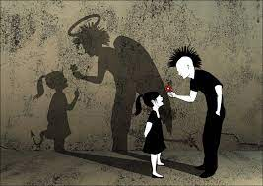
Đôi khi chúng ta mắc phải một sai lầm là tự cho mình cái quyền phán xét, đánh giá người khác, đặc biệt là đánh giá qua vẻ bên ngoài. Bài học hôm nay- Vua chích chòe sẽ mang đến cho các em một thông điệp với về vấn đề này.

Slide 4
TIẾT: 92
Văn bản :
VUA CHÍCH CHÒE
Notes:
12

Slide 5
HÌNH THÀNH
KIẾN THỨC
Notes:
12

Slide 6
I. Tìm hiểu chung

Slide 7
1. Đọc
- Biết cách đọc thầm, biết cách đọc to, trôi chảy, phù hợp về tốc độ đọc, phân biệt được lời người kể chuyện và lời nhân vật
- Trả lời được các câu hỏi hình dung, theo dõi và tưởng tượng

Slide 8
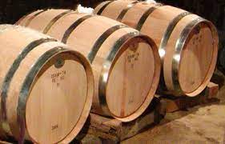
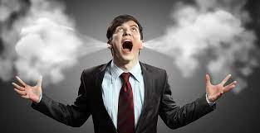
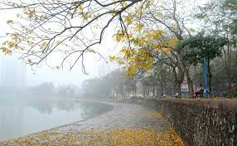
2. Chú thích:
Thùng lớn hình ống, có đang đóng quanh, dung để chứa chất lỏng.
- Thùng tô-nô
Nổi giận, giận dữ cao độ.
- Thịnh nộ
Dở, không bình thường.
- Ẩm ương

Slide 9
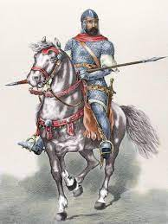
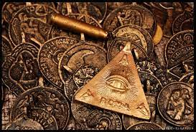
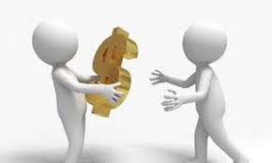
2. Chú thích:
Người đàn ông có tài võ nghệ, có vị trí nhất định trong xã hội xưa. Hiệp sĩ cũng chỉ người hành động vì nghĩa, bênh vực kẻ yếu.
- Hiệp sĩ
- Thượng vàng hạ cám
Đủ các thứ, từ quý giá đến bình thường.

Slide 10
II. Tìm hiểu văn bản

Slide 11
1. Đặc điểm nhân vật

Slide 12
PHIẾU SỐ 1
V1
V2
V1: Ngoại hình, gia thế.
V2: Thái độ trong buổi chọn phò mãi.
V3: Đánh giá về tính cách, con người.
V3

Slide 13
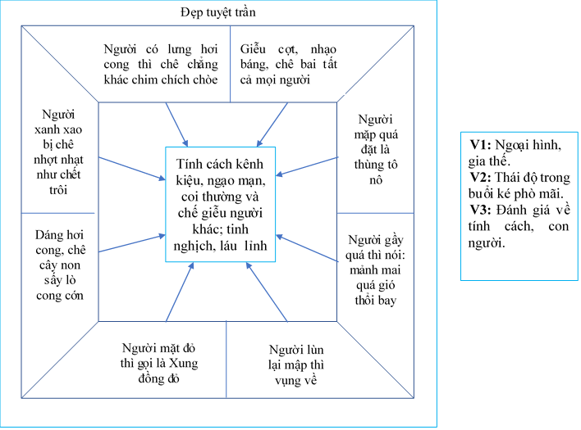
PHIẾU SỐ 1

Slide 14
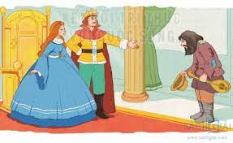
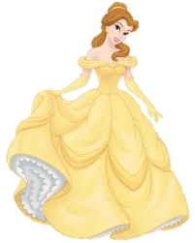
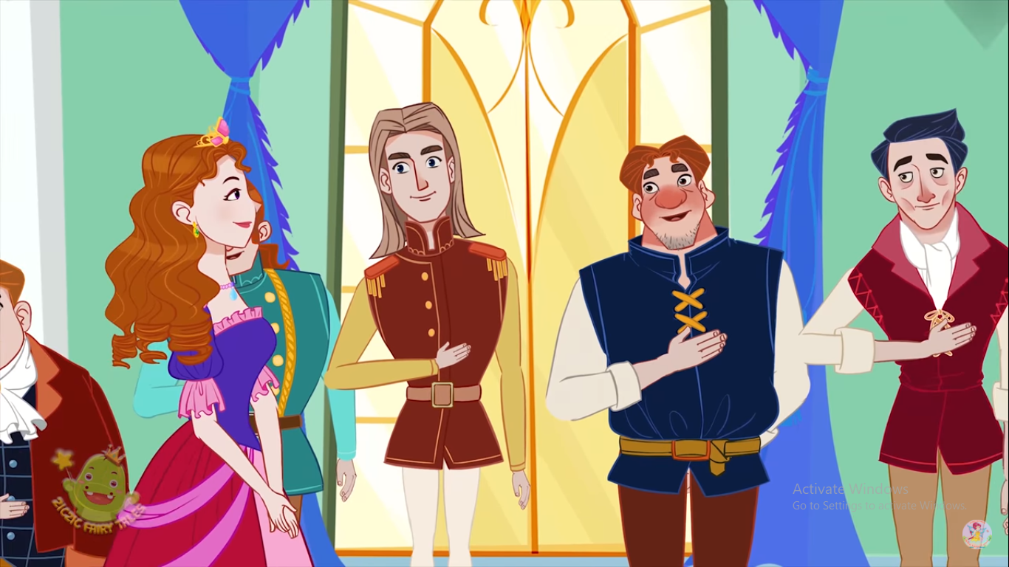
a. Nhận vật công chúa
Ngoại hình: xinh đẹp
Thái độ trong buổi kén rể: giễu cợt mọi người

Slide 15
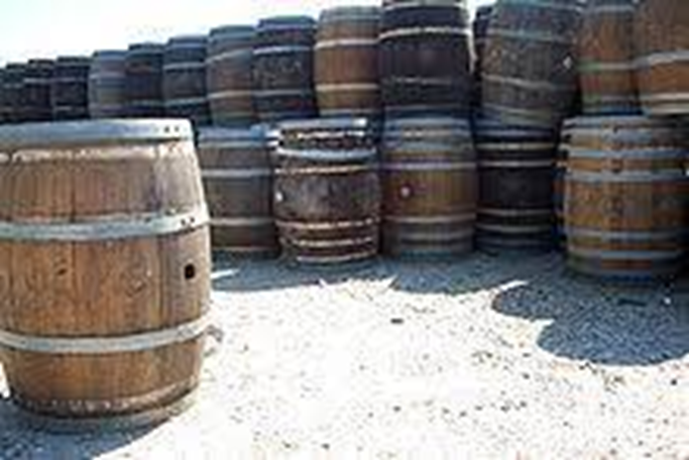

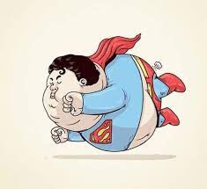
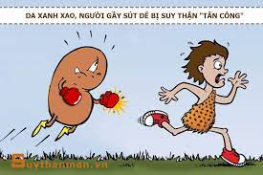
a. Nhận vật công chúa
Người thì mập như thùng tô- nô
Người thì mảnh khảnh tới mức gió thổi bay
Người lùn mập thì chê vụng về
Người xanh xao bị đặt tên nhợt nhạt như chết đuối

Slide 16
a. Nhận vật công chúa
Người mặt đỏ thì đặt tên là xung đồng đỏ
=> Tính cách: kiêu ngạo,coi thường người khác, chỉ chú ý đến vẻ bên ngoài; tinh nghịch, láu lỉnh
Người dáng đứng hơi cong thì chê là cây non sấy lò cong cớn
Người có chiếc cằm hơi cong thì so sánh với chim chích chòe

Slide 17
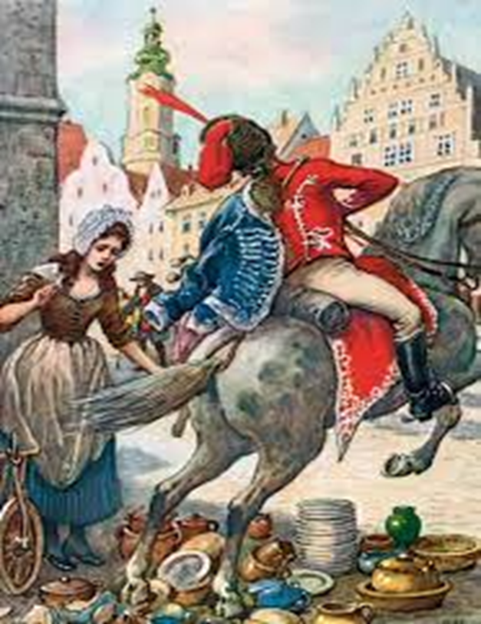
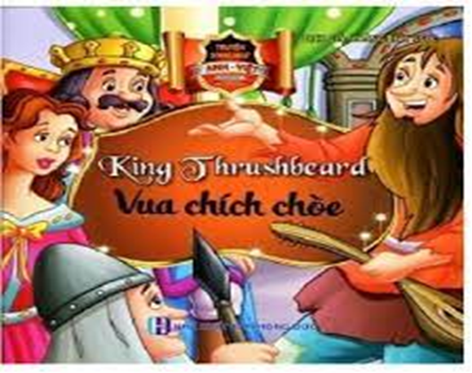
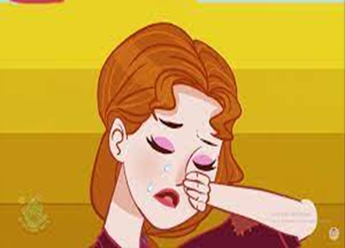
* Những thay đổi trong cuộc đời
Công chúa bị vua cha ban truyền sẽ gả cho người ăn mày đầu tiên đi qua hoàng cung
Phải ra khỏi cung, trở thành thường dân, cuộc sống khổ cực.

Slide 18
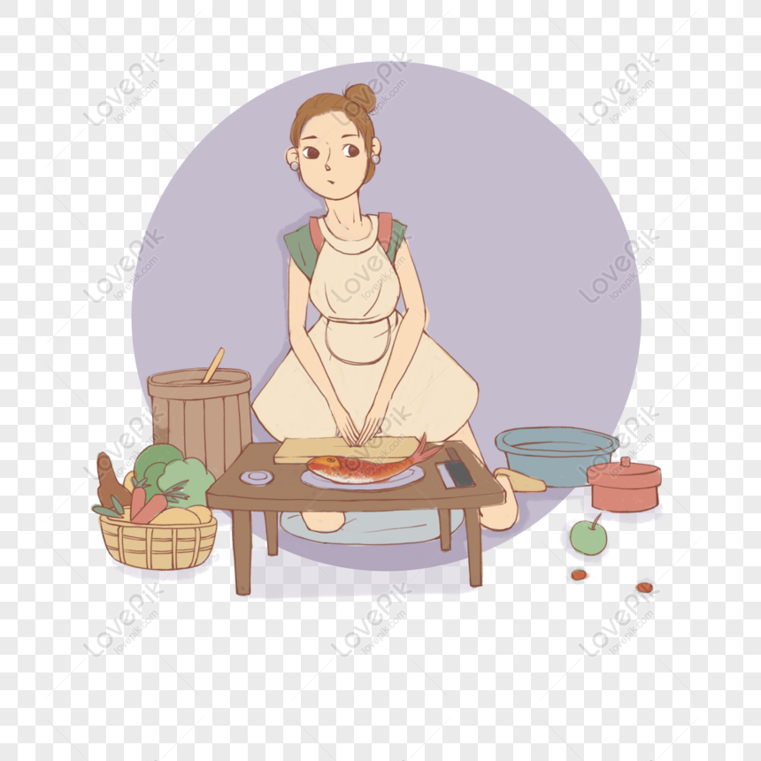

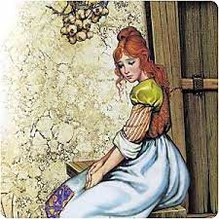
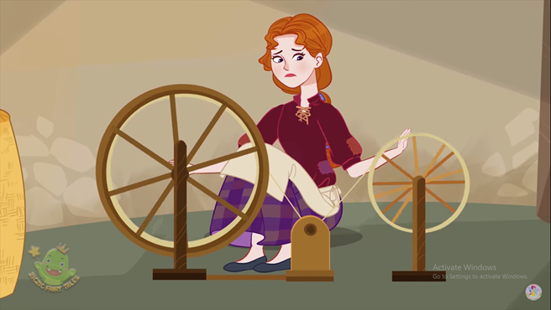
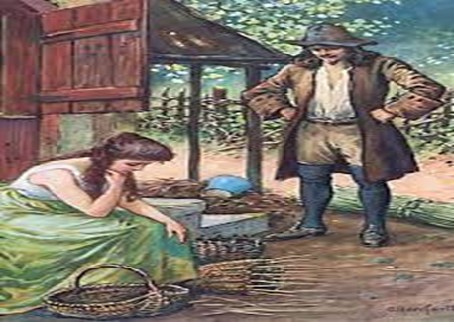
- Nàng lao động và làm đủ mọi công việc vất vả
Nhóm bếp nấu ăn
Chẻ lạt đan sọt
-> Đây là hình phạt nặng nề, công chúa phải chấm dứt quãng đời nhung lụa và bắt đầu cuộc sống khổ cực
Tập quay sợi dệt vải
Đi buôn nồi và bát đĩa
Chị phụ bếp

Slide 19
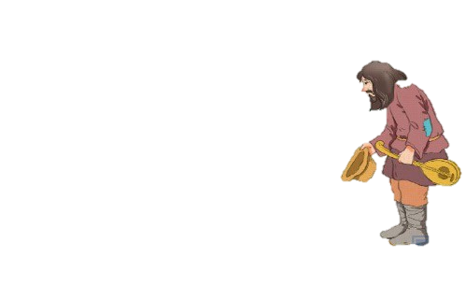
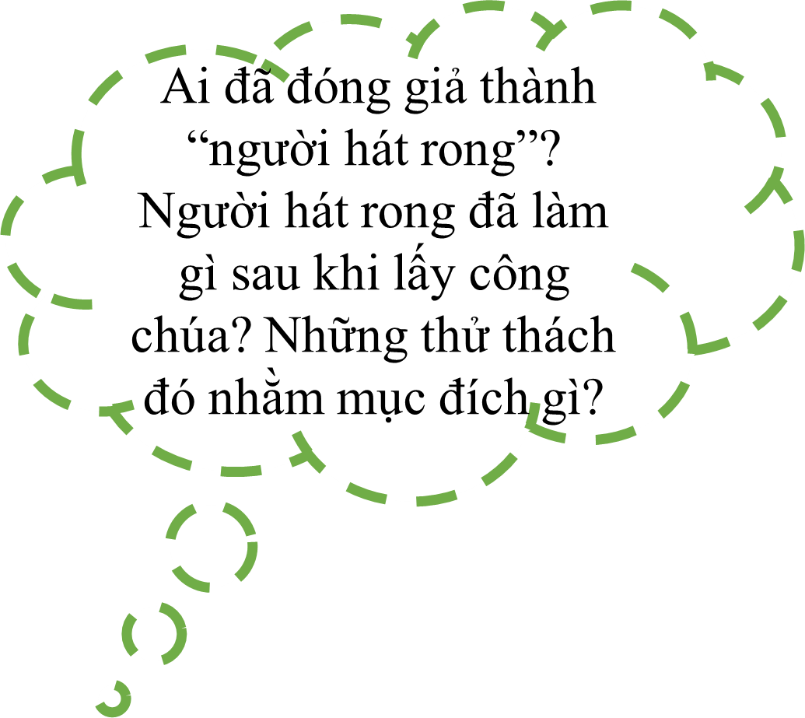
b. Nhân vật vua chích chòe

Slide 20
- Nàng lao động và làm đủ mọi công việc vất vả
Vua chích chòe đã đóng giả là người hát rong.
Chẻ lạt đan sọt
-> Đây là hình phạt nặng nề, công chúa phải chấm dứt quãng đời nhung lụa và bắt đầu cuộc sống khổ cực
Tập quay sợi dệt vải
Đi buôn nồi và bát đĩa
- Đưa ra những thử thách cho vợ.

Slide 21
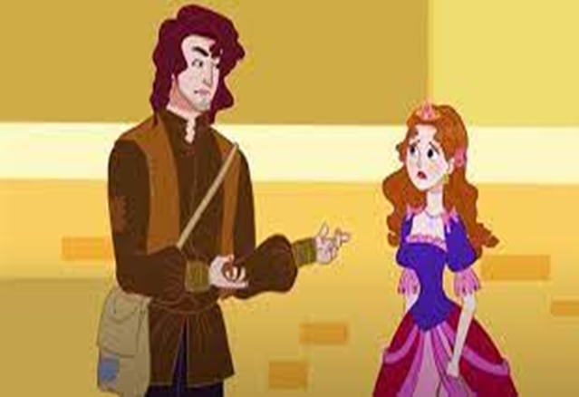
- Nàng lao động và làm đủ mọi công việc vất vả
Vua chích chòe đã đóng giả là người hát rong.
-> Người chồng muốn dạy cho nàng một bài học và uốn nắn tính kiêu ngạo, trừng phạt tính thích nhạo báng người khác của nàng.
Đưa ra những thử thách cho vợ.

Slide 22
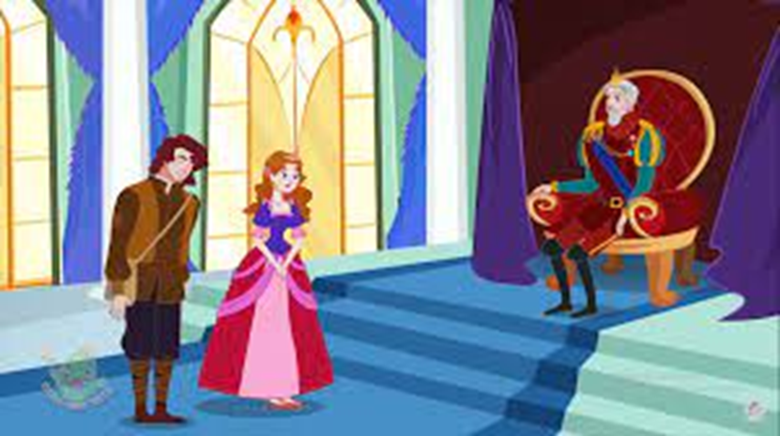
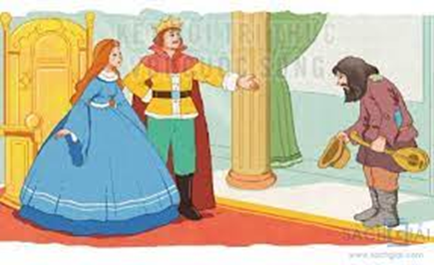
- Nàng lao động và làm đủ mọi công việc vất vả
Người đóng vai, người giả mạo,... là một mô -típ nhân vật hấp dẫn, thú vị trong thế giới cổ tích.
Đây là một kiểu nhân vật thường có chức năng chính là thử thách nhân vật chính, sau đó là ban thưởng hoặc trừng phạt.

Slide 23
2. Kết thúc truyện

Slide 24
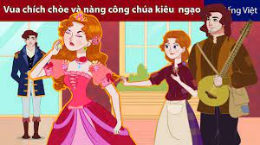
2. Kết thúc truyện
Trải qua bao gian nan, khổ cực, công chúa đã có kết cục như thế nào?

Slide 25

a. Nhận vật công chúa
Nàng nhận ra mình đã làm những điều sai trái.
Nàng kết hôn với Vua chích choè.

Slide 26
3. Chủ đề

Slide 27
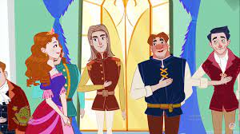
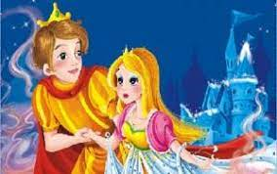
3. Chủ đề
Trong nhiều truyện kể, chủ đề của truyện chính là bài học cuộc sống mà nhân vật nhận ra từ câu chuyện cuộc đời mình. Theo em, chủ đề của truyện này là gì?

Slide 28
- Nàng lao động và làm đủ mọi công việc vất vả
Mỗi người đều có một giá trị nhất định và tất cả đều bình đẳng như nhau.
Vì vậy, điều quan trọng là phải biết tôn trọng và sống hoà nhã cùng mọi người.
Người có địa vị nhưng kiêu căng, ngông cuồng, coi thường người khác thì cũng có thể đến một ngày rơi vào tình cảnh thấp hèn, khổ cực và bị người khác chê bai, nhạo báng.

Slide 29
4. Đặc điểm lời kể

Slide 30

4. Đặc điểm lời kể
Kết thúc truyện, người kể truyện nói: “Tôi tin rằng, tôi và bạn đều có mặt trong buổi lễ cưới”. Theo em, điều này có hợp lí không? Vì sao?

Slide 31

Đây là một câu thoại có ý hài hước, bông đùa
→ Câu chuyện chỉ là một sản phẩm hư cấu, sáng tạo của người kể
“Tôi tin rằng, tôi và bạn đều có mặt trong buổi lễ cưới”.
Là một giả định không có thật

Slide 32





Body shaming- miệt thị cơ thể là hành vi dùng ngôn ngữ để chê bai, phán xét, bình luận ác ý về vẻ ngoài của người khác khiến họ cảm thấy bị xúc phạm và bị tổn thương.
Có bạn cho rằng đây là quyền tự do ngôn luận nên thích nói gì thì nói, có bạn lại nói cần phải từ bỏ thói xấu miệt thị người khác. Em đồng ý với ý kiến nào? Vì sao?
THẢO LUẬN

Slide 33
III. Tổng kết

Slide 34
1. Nội dung – Ý nghĩa:
- Nội dung: Kể về cô công chúa xinh đẹp nhưng tính cách kiêu ngạo ngông cuồng. Vua chích choè đã tìm cách để dạy cho nàng một bài học và bỏ tính cách xấu.
- Ý nghĩa: cần phải biết tôn trọng và sống hoà nhã cùng mọi người.

Slide 35
1. Nội dung – Ý nghĩa:
2. Nghệ thuật:
- Nghệ thuật kể chuyện hấp dẫn, sinh động.

Slide 36


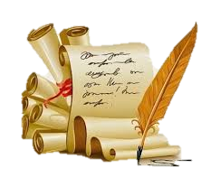
GIẢI CỨU CHIM CÁNH CỤT

Slide 37









1
5
6
7
8
TIẾP THEO
2
3
Nhân ái
Vị tha
Sẻ chia
Thấu hiểu
4
Tôn trọng
Lịch sự
Khiêm tốn
Hối hận

Slide 38
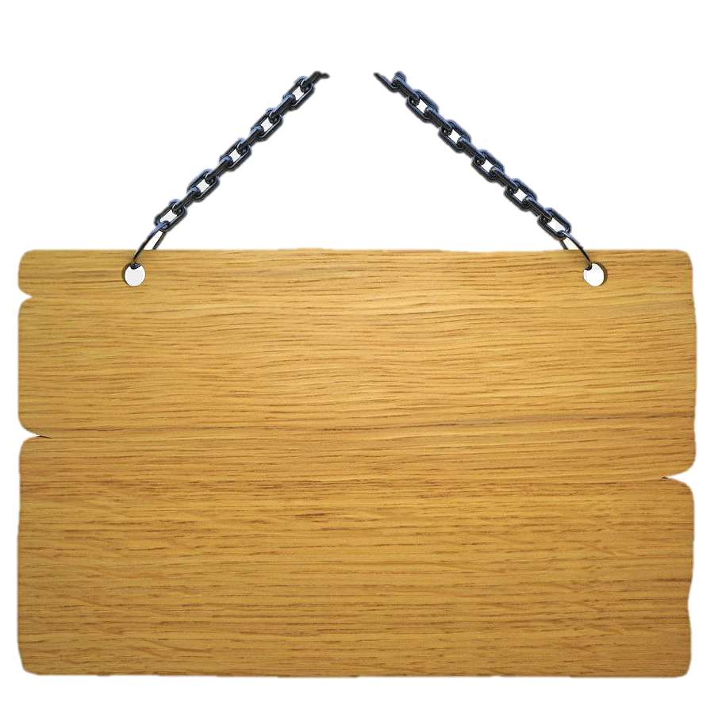

Câu 1. Trong bữa tiệc vua mở ra để chọn phò mã, công chúa không những từ chối hết người này đến người khác, mà còn chế giễu, nhạo báng họ. Điều đó chứng tỏ công chúa là một người:
A. Quá xinh đẹp.
B. Rất thông minh.
C. Tự cho mình tài giỏi.
D. Kiêu ngạo và ngông cuồng.

Slide 39
Câu 2. Vua quyết định gả công chúa cho người hát rong là để
A. Trừng phạt thói kiêu ngạo và ngông cuồng của công chúa.
B. Cho công chúa được trải nghiệm một cuộc sống mới.
C. Thử thách công chúa.
D. Giáo dục công chúa.

Slide 40
Câu 3. Người hát rong (cũng chính là Vua chích choè) muốn công chúa trải qua những thiếu thốn, khổ cực nhằm mục đích
A. Trả thù công chúa, vì nàng đã giễu cợt mình trước mặt mọi người.
B. Để công chúa thấu hiểu cuộc sống của người bình thường.
C. Uốn nắn tính cách của công chúa, để nàng trở thành người vợ hiền thục.
D. Để công chúa dần dần chấp nhận cuộc sống nghèo hèn.

Slide 41
Câu 4. Toàn bộ những thử thách mà Vua chích choè dành cho công chúa xuất phát từ:
A. Tấm lòng nhân hậu.
B. Tình yêu đối với công chúa.
C. Quyền uy của một ông vua.
D. Sự nghiêm khắc của một người chồng.

Slide 42
Câu 5. Cuối cùng, công chúa được Vua chích choè chấp nhận là vì:
A. Nàng rất xinh đẹp.
B. Nàng rất thông minh.
C. Nàng vốn là con vua.
D. Nàng biết hối hận trước những điều sai trái mình đã làm.

Slide 43
Câu 6. Trước khi kết hôn với Vua chích chòe, công chúa đã phải trải qua mấy công việc?
A. 1.
B. 2.
C. 3.
D. 4.

Slide 44
Câu 6. Cuối cùng, công chúa được Vua chích choè chấp nhận là vì:
A. Tấm lòng nhân hậu.
B. Tình yêu đối với công chúa.
C. Quyền uy của một ông vua.
D. Sự nghiêm khắc của một người chồng.

Slide 45
Câu 7. Ý nghĩa của truyện là
A. Cần phải hướng tới hòa bình.
B. Bảo vệ môi trường.
C. Biết tôn trọng và sống chan hòa.
D. Yêu thiên nhiên.

Slide 46
Câu 8. Kết thúc truyện là
A. Công chúa sống cô đơn.
B. Công chúa bị đánh đập.
C. Công chúa mãi mãi sống trong nghòe khó.
D. Công chúa kết hôn với vua chích chòe.

Slide 47
VẬN DỤNG
Notes:
12

Slide 48
Viết đoạn văn (5-7 câu) nêu cảm nhận của em về truyện Vua chích choè.
THẢO LUẬN

Slide 49
* Về hình thức: đảm bảo dung lượng, đảm bảo hình thức đoạn văn. Đảm bảo chính tả, cấu trúc ngữ pháp của câu. Trình bày sạch đẹp.
THẢO LUẬN

Slide 50
* Về nội dung: cảm nhận về truyện vua chích chòe.
Giới thiệu cảm nhận chung về câu chuyện.
Cảm nhận về các chi tiết nổi bật, nhân vật của truyện.
Ý nghĩa của câu chuyện với bản thân và mọi người.
Truyền tải thông điệp.
THẢO LUẬN

Slide 51
Trong những câu chuyện cổ tích nước ngoài mà em đã đọc đã nghe thì truyện cổ tích Vua chích chòe là câu chuyện để lại trong lòng em những ấn tượng vô cùng sâu sắc, bởi nó thể hiện bài học đích đáng cho những kẻ có thói kiêu căng, ngạo mạn. Truyện Vua chích chòe xoay quanh nhân vật cô công chúa ngạo mạn đã chê bai, hạ thấp những người đến cầu hôn mình. Vua cha của công chúa đã trừng phạt con bằng cách sẽ gả cô cho kẻ ăn mày đi ngang qua cung điện.
THẢO LUẬN

Slide 52
Một vị vua bị từ chối trong số đó đã đóng giả làm người hát rong để cho cô công chúa bài học đích đáng. Cô công chúa đã phải trải qua những ngày tháng vất vả, cơ cực để hiểu được nỗi khổ của dân thường và để cô ý thức được rằng cô may mắn như thế nào khi được làm một công chúa. Công chúa sau nhiều thử thách đã hiểu được sai lầm và tự nhủ mình sẽ sống tốt hơn. Câu chuyện là bài học phê phán thói kiêu căng của con người và khuyên răn chúng ta sống đẹp hơn từng ngày.
THẢO LUẬN

Slide 53


HƯỚNG DẪN TỰ HỌC
Bài cũ
Học bài, khái quát nội dung bài học bằng sơ đồ tư duy.
Bài mới:
Soạn bài: Viết bài văn đóng vai nhân vật kể lại truyện cổ tích.

Slide 54
CHÚC CÁC EM
HỌC THẬT TỐT NHÉ!
Notes:
12

